Slide 1

Opstart IBS
Mijn onderneming
Leerjaar 2 – periode 2

Slide 2
Inhoud
Wikiwijs
Rooster periode 2
Huiswerkklas
IBS Mijn onderneming
Toetsing
Portfolio

Slide 3
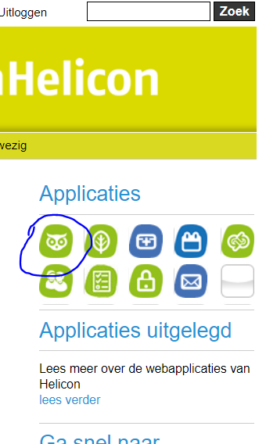
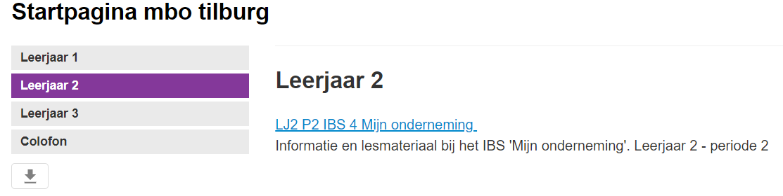
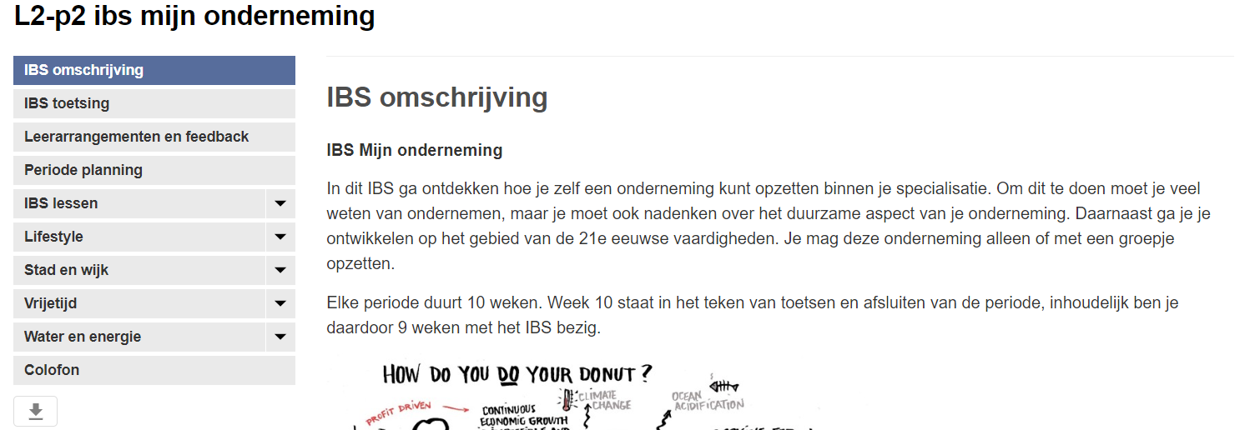
Wikiwijs

Slide 4
Periode 2

Slide 5
Huiswerkklas
Openstaande perioden van leerjaar 1? Verplicht huiswerkklas; 5 weken
Dinsdag middag 1 uur na lessen
  Werken aan openstaande portfolio’s
  Werken aan in te leveren producten of te geven presentatie
  Leren voor kennistoetsen
10 december portfolio deadline leerjaar 1.
17 december IBS toetsen herkansingen
  Per IBS 1 herkansing
  Producten inleveren voor deze dag
  Kennistoetsen op school

Slide 6
IBS Mijn onderneming
  Periode 2 heeft focus op management
  Periode 3 heeft focus op sociale domein
  Doel van de periode: duurzame onderneming binnen de specialisatie opzetten
  In groepen van specialisatie of alleen

Slide 7
Toetsing
Toetsen | Kennistoets | Ondernemingsverslag | Reflectievideo
Bijbehorende leerdoelen | Nr. 1 | Nr. 2 t/m 4 | Nr. 5 t/m 6
Duur toets | 1 uur | n.v.t. | n.v.t.
Weging | 2x | 1x | 1x
Cesuur | 66% = 5,5 | 60% = 5,5 | 60% = 5,5
Resultaat | Cijfer 1-10 | Cijfer 1-10 | Cijfer 1-10
Plaats | School | n.v.t. | n.v.t.
Samenwerking | Individueel | Individueel / Groep | Individueel
Kennistoets
Ondernemingsverslag
Reflectievideo

Slide 8
Portfolio
Leerarrangementen
LA Scenario`s
LA Analyse
LA BMC
LA Specialisatie
Minimaal 3 verplicht
Feedback
minimaal 6x feedback op het niveau ‘aanvulling’

Slide 9

Dragons’Den
Avond 23 januari; ouders, familie, vrienden, … worden uitgenodigd
Pitch je onderneming voor een vakjury!

Slide 10
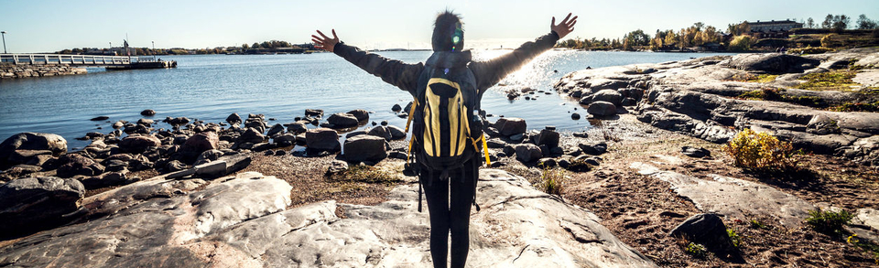
Buitenland stage
Buitenland stage is een keuzedeel; “Werken op de internationale arbeidsmarkt”
Ga je niet op buitenlandstage, dan krijg je dit keuzedeel ook niet op je diploma
21 november info avond – ook voor ouders!!!!

Slide 11
Belangrijke data
Onderdeel | Datum
Info avond buitenlandstage voor ouders | 21 november 2019
Portfolio herkansing lj1 | 10 december 2019
IBS herkansing lj1 | 17 december 2019
Kerstactiviteit | 20 december 2019
Portfolio deadline p2 | 21 januari 2020
Dragons’Den | 23 januari 2020
Deadline IBS ondernemersverslag + IBS reflectievideo | 24 januari 2020
IBS kennistoets | 28 januari 2020 om 10.00 uur

